Slide 1
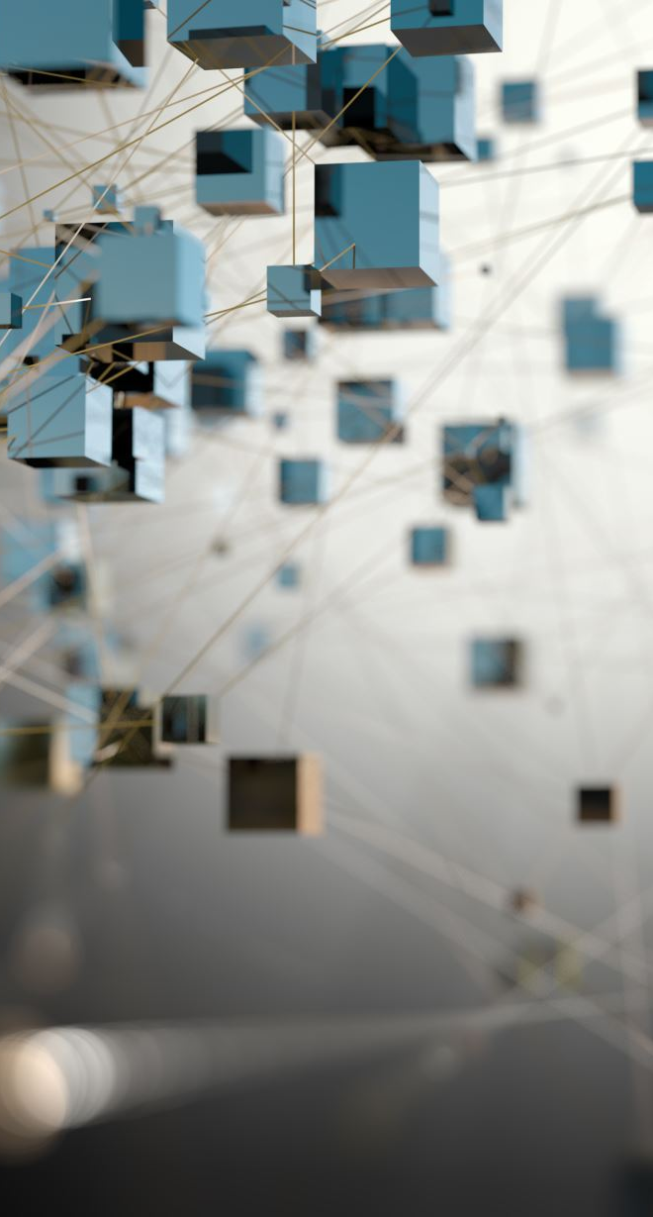
Tópicos de Big Data em Python Princípios de Big Data

Slide 2

Aplicações ao Big Data

Slide 3

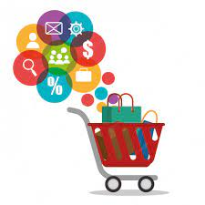
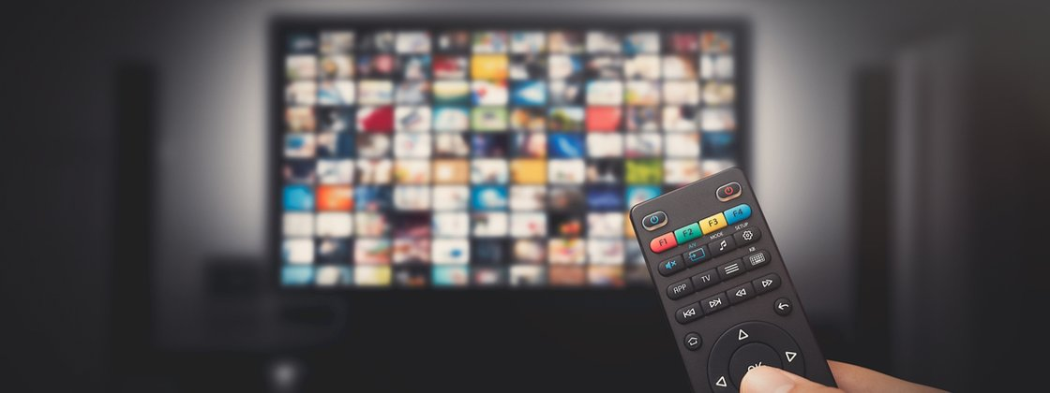
Introdução
Desde a popularização da Internet, com o advento da World Wide Web, na década de 1990, utilizamos, cada vez mais, aplicações e serviços que armazenam nossos dados e os utilizam para fazer previsões sobre nosso comportamento.
Não é à toa que muitas empresas da Internet nos fazem ofertas que, de fato, coincidem com nossos interesses. Isso só é possível porque produzimos constantemente uma quantidade gigantesca de dados em diversas atividades, por exemplo quando:
Fazemos buscas na internet;
Fazemos compras on-line;
Assistimos a um vídeos.

Slide 4
Introdução
Mesmo sem estarmos cientes, fornecemos dados que podem ser utilizados para um estudo de nosso padrão comportamental.
Esse crescimento do volume de dados e de toda a complexidade que os envolve demandou um tratamento especializado de armazenamento, gerenciamento e análise, popularmente conhecido como Big Data.
Os dados precisam ser tratados por um ciclo de vida, de modo que possamos extrair informações úteis deles e, em um passo seguinte, transformar essas informações em conhecimento. Como consequência desse processo, áreas como a Ciência de Dados (Data Science) e o Aprendizado de Máquina (Machine Learning) cresceram muito nos últimos anos.

Slide 5
Introdução
Quando escutamos falar sobre o termo Big Data, trata-se, normalmente, de uma descrição para enormes conjuntos de dados; no entanto, existem outros aspectos importantes que estão envolvidos e que precisam ser tratados, como:
Volume e disponibilização;
Técnica adequada.

Slide 6
Introdução
O principal estímulo para analisar dados nesse contexto é a possibilidade de descobrir oportunidades que podem se materializar por meio da detecção de segmentações de mercado, aumento de engajamento de público-alvo e compreensão aprofundada dos valores ocultos. Por tudo isso, essa área tem grandes desafios para aplicar métodos eficazes e eficientes de organização e gerenciamento desses conjuntos de dados.
Devido ao potencial de valor que as aplicações de Big Data podem gerar, tanto empresas como agências governamentais têm investido nessa área, por meio do desenvolvimento de soluções que capturem dados com mais qualidade para, posteriormente, facilitar as etapas de armazenamento, gerenciamento e análise.

Slide 7
Introdução
Dados provenientes de fontes distintas permitem fazer um mapeamento muito detalhado do comportamento das pessoas. Isso também desperta discussões nos campos ético e legal.
No Brasil, temos disposições constitucionais sobre a inviolabilidade do sigilo de dados e das comunicações, e a Lei Geral de Proteção dos Dados (Lei nº 13.709/2018), que visa proteger os cidadãos quanto ao uso indevido dos seus dados.
Porém, ainda há muito a ser feito a respeito disso, o que acaba gerando novas oportunidades de pesquisa e desenvolvimento de projetos envolvendo segurança e privacidade.

Slide 8
Conceitos sobre Big Data
De modo geral, associamos o termo Big Data a um grande volume de dados e entendemos que este viabiliza a aplicação de métodos estatísticos e outras análises para extrairmos informações importantes.
No entanto, Big Data é bem mais amplo que essa percepção, pois abrange conjuntos de dados que não podem ser tratados pelos métodos tradicionais de gestão da informação, ou seja, serem adquiridos, reconhecidos, gerenciados e processados em um tempo aceitável.
Assim, o Big Data pode ser visto como uma fronteira para inovação, competição e produtividade.

Slide 9
Arquitetura básica de Big Data
A complexidade que envolve o gerenciamento de todas as características do Big Data exige que tratemos sua arquitetura de modo específico, o que, mais uma vez, o diferencia dos sistemas de banco de dados tradicionais que teriam dificuldade em lidar com operações de dados em sistemas heterogêneos.
Esses sistemas são chamados de data lake, que, literalmente, pode ser traduzido como “lago de dados”. Basicamente, trata-se de um enorme repositório de arquivos e objetos de dados. Portanto, as soluções da arquitetura de Big Data precisam ser eficientes para que possam produzir resultados com tempos de resposta aceitáveis.

Slide 10
Arquitetura básica de Big Data
Os componentes da arquitetura de Big Data são:
Fontes de dados;
Armazenamento de dados;
Processamento em lote;
Ingestão de mensagens;
Processamento de fluxo;
Armazenamento de dados analíticos;
Análise e relatórios;

Slide 11
Arquitetura básica de Big Data
Fontes de dados (data sources)
Além das fontes de dados tradicionais, os sistemas de Big Data podem ser alimentados por meio de dados que estão na nuvem e são produzidos por sistemas de IoT (Internet of Things), sendo que, em muitos casos, esse processo ocorre em tempo real. Trata-se do processo de aquisição de dados.

Slide 12
Arquitetura básica de Big Data
Armazenamento de dados (data storage)
Os dados precisam ser armazenados de modo eficiente para otimizar o seu acesso e segurança. Esse armazenamento pode ser feito de diversas maneiras na nuvem ou em bancos de dados estruturados ou não estruturados, que tenham:
Escalabilidade: capacidade de crescer com consistência.
Disponibilidade: prontos para serem acessados sempre que forem demandados.
Segurança: mecanismos que garantam a privacidade e restrição de acesso.
Padronização: armazenamento seguindo um padrão que facilite, posteriormente, a sua recuperação.

Slide 13
Arquitetura básica de Big Data
Processamento em lote (batch processing)
É o processo de armazenar os dados em lotes, para, então, fazer o seu processamento.
Isso é feito para lidar com grandes volumes de dados, não sendo viável fazer o processamento dos dados em fluxos.

Slide 14
Arquitetura básica de Big Data
Ingestão de mensagens (message ingestion)
Consiste em agrupar os dados e trazê-los para um sistema de processamento de dados, onde podem ser armazenados, analisados e acessados.

Slide 15
Arquitetura básica de Big Data
Processamento de fluxo (stream processing)
É o processamento de dados à medida que são produzidos ou recebidos.
Essa situação ocorre com frequência em processos de eventos produzidos por sensores, atividades do usuário em um site, negociações financeiras que têm como característica comum o fato de os dados serem criados como uma série de eventos de fluxo contínuo.

Slide 16
Arquitetura básica de Big Data
Armazenamento de dados analíticos (analytical data store)
Consiste no armazenamento de dados de negócios, mercado e clientes para posterior análise.
As aplicações desses dados são chamadas de Business Intelligence (BI) – inteligência de negócios. Os bancos de dados analíticos são otimizados para consultas rápidas.

Slide 17
Arquitetura básica de Big Data
Análise e relatórios (analysis and reporting)
Os relatórios são uma organização dos dados com o objetivo de fazer resumos informativos e monitorar o desempenho de diferentes áreas de uma empresa. A análise, por sua vez, consiste em explorar dados e relatórios para extrair informações que agreguem valor e que possam ser usadas para melhor compreender e melhorar o desempenho dos negócios. Os relatórios de Big Data podem ser:
Predefinidos: são relatórios prontos para uso que podem ser entregues de forma recorrente a um grupo de usuários finais. Normalmente, trazem informações estáticas com a possibilidade de diferentes níveis de detalhes. O termo usado para se referir ao detalhamento de um relatório é chamado de granularidade.
Painéis (dashboards): esses relatórios apresentam uma visão abrangente do desempenho dos negócios. Ele é composto por indicadores de desempenho, conhecidos, principalmente, pela sigla KPI – key performance indicator – que ajudam a medir a eficiência de um processo.
Alertas: esses relatórios são usados para emitir notificações sempre que determinada condição previamente estabelecida ocorra, para que os responsáveis pelo processo sejam acionados e tomem as medidas adequadas.

Slide 18
Os 5 Vs do Big Data
Uma forma de definir a complexidade do Big Data é por meio da descrição de suas características. Hoje há 5 características conhecidas como os 5 Vs do Big Data, são eles:
Volume de dados;
Velocidade;
Variedade;
Valor;
Veracidade.

Slide 19
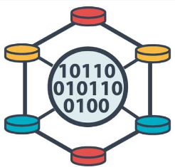
Os 5 Vs do Big Data
Volume de dados
Essa característica está relacionada com a escala da geração e coleta de massas de dados. Temos muitos exemplos práticos de aplicações em que o volume de dados é gigantesco, como sistemas de transações bancárias e de trocas de e-mails e mensagens.
É fato que a percepção de grandes volumes de dados está relacionada com a tecnologia disponível em um determinado momento.
Notes:
Quando nos referimos ao volume de uma aplicação de Big Data, normalmente, estamos tratando de petabytes (PB) de dados.
Byte
Kilobyte
Megabyte
Gigabyte
Terabyte
Petabyte
Exabyte
Zetabyte
Yottabyte
...

Slide 20
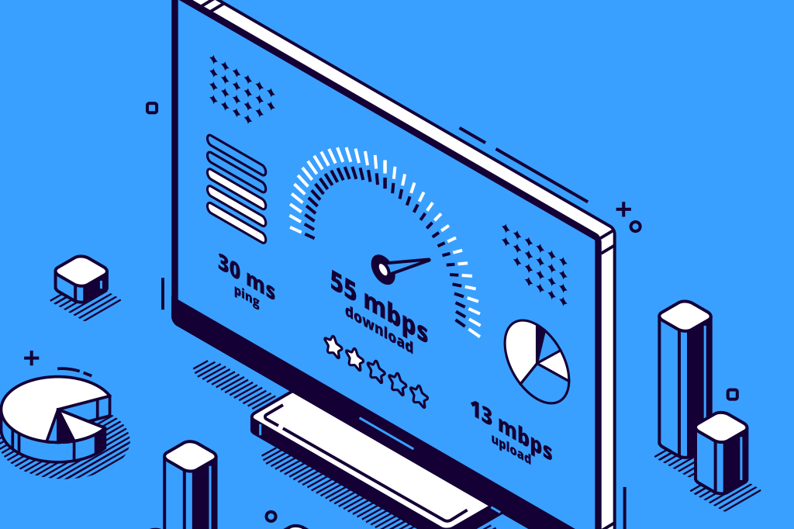
Os 5 Vs do Big Data
Velocidade
Essa característica se refere a dois aspectos:
A velocidade da geração de dados;
A velocidade de processamento dos dados.
Basicamente, temos o problema clássico de computação: produtor x consumidor. O consumidor representa o papel do analista que precisa fazer consultas rapidamente, mas pode sofrer limitações do tempo de resposta do produtor, ou seja, o sistema pode possuir um ritmo mais lento para disponibilizar os dados para consulta.
Um projeto de Big Data precisa equilibrar os tempos de consumo e geração de dados.

Slide 21
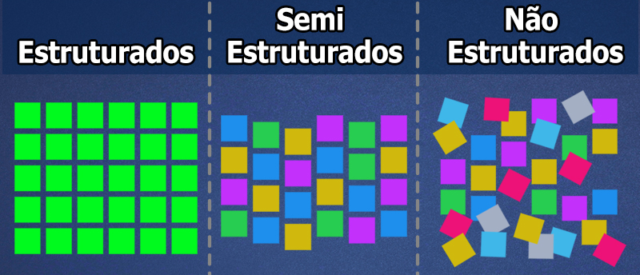
Os 5 Vs do Big Data
Variedade
Um projeto de Big Data pode ter vários tipos de dados, como áudio, vídeo, páginas web, texto e tabelas de bancos de dados. Esses tipos de dados podem ser classificados como:
Estruturados: São armazenados de maneira organizada, e fáceis de serem processados e analisados. Normalmente, são dados numéricos ou de texto que podem ser armazenados em um banco de dados relacional e manipulados usando a linguagem SQL.
Não estruturados: Não possuem uma estrutura predefinida. Como exemplo, temos as imagens e arquivos de áudio. São armazenados em um banco de dados não relacional, também denominado NoSQL.
Semiestruturados: Os dados semiestruturados mesclam as duas formas de dados. Como exemplo de dados semiestruturados, temos arquivos nos formatos XML e JSON.

Slide 22
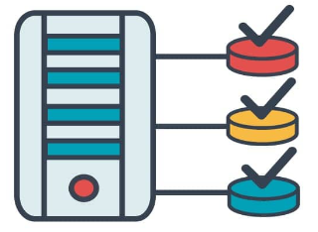
Os 5 Vs do Big Data
Veracidade
Essa característica está relacionada à qualidade dos dados. Isso é essencial, especialmente do ponto de vista de suporte para a tomada de decisão, pois é a veracidade dos dados que nos dá o grau de confiança para fazer o que precisamos por meio da integridade e da precisão dos dados.
Um projeto de Big Data precisa utilizar técnicas que façam limpeza dos dados e garantam a sua qualidade, para que possam ser consumidos pelo processo de análise.

Slide 23
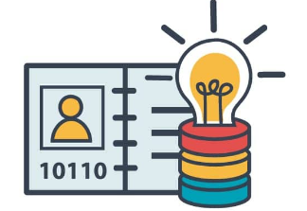
Os 5 Vs do Big Data
Valor
Essa é a principal característica de um projeto de Big Data e justifica todo o trabalho de extrair valor dos dados, que são a matéria-prima do negócio e, por isso, precisam passar por diversas etapas de tratamento e gerenciamento, até que possam ser consumidos pelo processo de análise.
Podemos aplicar técnicas de ciência de dados e machine learning para obter informações e conhecimentos que vão direcionar ações para as diversas frentes de um negócio.

Slide 24
Aplicações de Big Data
Atualmente, existem muitas aplicações de Big Data que dão suporte para diversos setores da sociedade tomarem decisões e adquirirem conhecimento que, de outra maneira, seria muito difícil.
Entre as aplicações de Big Data relacionados a setores da sociedade, podemos destacar os seguintes exemplos:
Área de saúde;
Governo;
Mídia e entretenimento;
Internet das coisas (IoT).
Notes:
Área de saúde
Por meio das análises de dados, os pesquisadores podem encontrar o melhor tratamento para determinada doença e ter uma compreensão detalhada sobre as condições de uma região monitorada, tendo a possibilidade de propor ações com impacto positivo na saúde das pessoas.
Governo
Os setores ligados ao governo que utilizam sistemas de Big Data podem melhorar a prestação de serviços para os cidadãos por meio da integração dos dados das diversas áreas, conseguindo, assim, detectar fraudes, melhorar a educação, segurança pública, entre tantos outros serviços.
Mídia e entretenimento
Os anúncios que são feitos quando vemos vídeos na Internet são mais efetivos quando combinam com nosso perfil. As empresas de mídia e entretenimento analisam os dados dos usuários e trabalham para personalizar a oferta de produtos e serviços.
Internet das coisas (IoT)
Dispositivos de IoT geram dados contínuos e os enviam para um servidor. Quando esses dados são extraídos, podem ser analisados para compreender padrões e traçar estratégias mais efetivas para melhorar os resultados dos processos monitorados.

Slide 25
Conceitos de IOT e Computação Distribuída

Slide 26
Introdução
O avanço da tecnologia criou dispositivos e sensores eletrônicos que geram enormes quantidades de dados. Esses equipamentos podem ser utilizados em diversas aplicações, tais como:
Monitoramento da temperatura de uma câmara frigorífica;
Segurança de transporte de cargas;
Acompanhamento e alerta da poluição dos níveis de poluição do ar;
Avaliação da pressão arterial de pacientes que precisam de atenção especial com cuidados de saúde etc.
Para que todas essas aplicações sejam possíveis, precisamos ter à disposição uma tecnologia de coleta e troca de dados que conecte os dispositivos por meio de componentes de hardware e software.

Slide 27
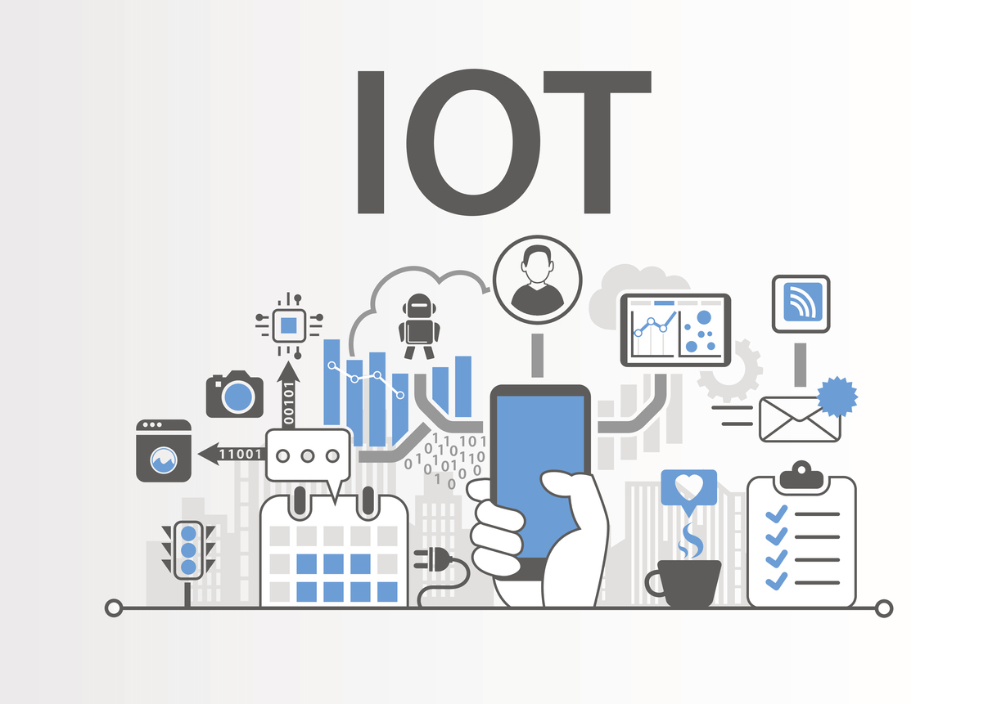
Introdução
A Internet das Coisas (IoT) é a infraestrutura que viabiliza a conexão e comunicação por meio da Internet desses objetos remotos. É uma tecnologia que aumenta as conexões entre pessoas, computadores e dispositivos eletrônicos.
Trata-se de uma revolução, pois a IoT viabiliza a extensão da realidade física para além de limitações espaciais, como, por exemplo, o acompanhamento da saúde de pacientes em regiões de difícil acesso.
Essa tecnologia nos fornece acesso a dados sobre o meio físico com grande nível de detalhes, os quais, posteriormente, podemos analisar, compreender e tomar as ações adequadas, para otimizar processos, corrigir problemas, detectar oportunidades de melhorias e aumentar o nosso conhecimento a respeito de um contexto.

Slide 28
Introdução
Um dos aspectos interessantes que devemos observar sobre a IoT é que os dados podem vir de diferentes fontes, oferecendo uma visão mais nítida sobre o que estamos monitorando. Nesse momento, já podemos notar uma estreita relação entre as tecnologias de IoT e Big Data:
Dados de fontes diferentes: Viabiliza que possamos verificar a veracidade dos dados, ou seja, o quão confiáveis eles são para representar o que está sendo observado.
Diferentes formatos: Podemos ter dados que são emitidos por diferentes sensores que retratam a variedade de representações do que estamos monitorando.
Frequência de geração dos dados: Os dados são enviados para a rede em uma velocidade característica da tecnologia que estamos aplicando.

Slide 29
Introdução
Em relação à frequência de geração dos dados, refletimos sobre as seguintes questões:
Com que velocidade nossas aplicações devem consumir esses dados?
Qual é a velocidade adequada para analisá-los e produzir uma resposta adequada?
Qual é o volume de dados que devemos armazenar e tratar?
Qual é o valor dos dados que os dispositivos nos fornecem para que possamos priorizá-los adequadamente?

Slide 30
Introdução
A compreensão dos dados gerados pelos dispositivos de IoT nos oferece oportunidades para melhorar nossa relação com as pessoas e aperfeiçoar processos e atividades sociais sobre aprendizado, saúde, trabalho e entretenimento.
Ao mesmo tempo, abre discussões sobre aspectos éticos e legais, pois todo esse detalhamento abre a possibilidade de um conhecimento detalhado sobre a nossa privacidade que precisa ser tratado com bastante cuidado.
Além dos aspectos legais e éticos, devemos notar que as aplicações de IoT são, naturalmente, distribuídas com sensores e dispositivos capazes de enviar e receber dados usando protocolos de comunicação para a Internet.

Slide 31
Introdução
Outra questão tecnológica que devemos observar é que esses equipamentos possuem restrições de recursos de memória e processamento, portanto, é necessário utilizá-los com bastante eficiência, apesar de que eles, normalmente, são usados para uma tarefa específica.
Para tratar de aplicações de IoT, utilizamos algoritmos distribuídos que reconhecem os dispositivos e os utilizam de forma eficiente para transmitir e receber dados.

Slide 32
Computação Distribuída e IoT
A tecnologia de IoT consiste na coexistência colaborativa de quatro componentes:
Objetos físicos : Componentes eletrônicos e sensores responsáveis pela coleta de dados e aplicação de ações. Exemplo: termostatos usados para controlar a temperatura de um ambiente.
Computação: Faz o gerenciamento do ciclo de vida dos dados, desde a coleta e o armazenamento até o processamento dos dados.
Protocolos de comunicação: Viabilizam a troca dados via Internet entre os objetos físicos e outros sistemas.
Serviços: Provêm autenticação e gerenciamento de dispositivos, além de oferecer a infraestrutura.

Slide 33
Computação Distribuída e IoT
Para tratar da integração desses componentes de IoT, utilizamos a computação distribuída, pois é um modelo mais adequado para gerenciar essas unidades não centralizadas por meio do compartilhamento de responsabilidades e riscos.
Apesar de, nesse cenário, os componentes estarem geograficamente espalhados, eles são executados como um sistema para melhorar a eficiência e o desempenho.

Slide 34
Aspectos da computação distribuída
Na computação distribuída, todos os elementos conectados na rede – servidores e nós – trabalham em conjunto de forma descentralizada para gerenciar toda a complexidade do sistema e ajustar-se ao crescimento do volume de dados e de dispositivos conectados.
Para alcançar esse objetivo, a computação distribuída segue alguns princípios-chave, que são:
Distribuição e processamento
Transferência de dados e análises
Tolerância a falhas
Otimização dos recursos computacionais da rede

Slide 35
Computação distribuída e Big Data
Em um projeto de Big Data, de modo geral, temos que coletar uma grande quantidade de dados, armazená-los, processá-los e analisá-los para detectar padrões relevantes que demandem, quando necessário, algum tipo de ação.
Agora, quando aplicamos Big Data para IoT, precisamos tratar a complexidade das características intrínsecas dos seus componentes, ou seja, utilizar uma solução que dê suporte para o alto volume de dados e consiga se comunicar com os dispositivos. Mas qual solução seria essa?
R: Computação distribuída

Slide 36
Aspectos da computação distribuída
Uma arquitetura básica de computação distribuída de IoT é composta pelas camadas de:
Computação em nuvem (Cloud Computing)
Computação em névoa (Fog Computing)
Computação de borda (Edge Computing)
Sensores e controladores

Slide 37
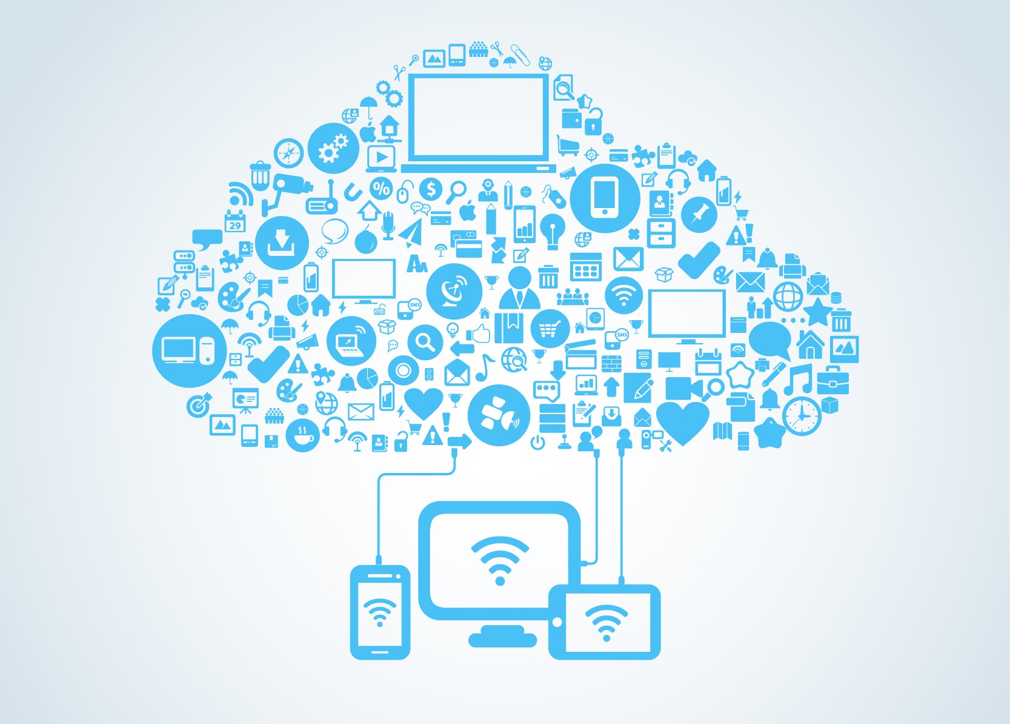
Aspectos da computação distribuída
Computação em nuvem (Cloud Computing)
É a tecnologia que permite o uso remoto de recursos computacionais de software e hardware. Por exemplo, quando utilizamos repositórios na Internet para armazenar dados ou servidores de aplicação, estamos trabalhando com computação em nuvem. Essa camada é responsável por:
processamento de Big Data;
lógica de negócios;
armazenamento de dados – mais conhecido como data warehousing.

Slide 38
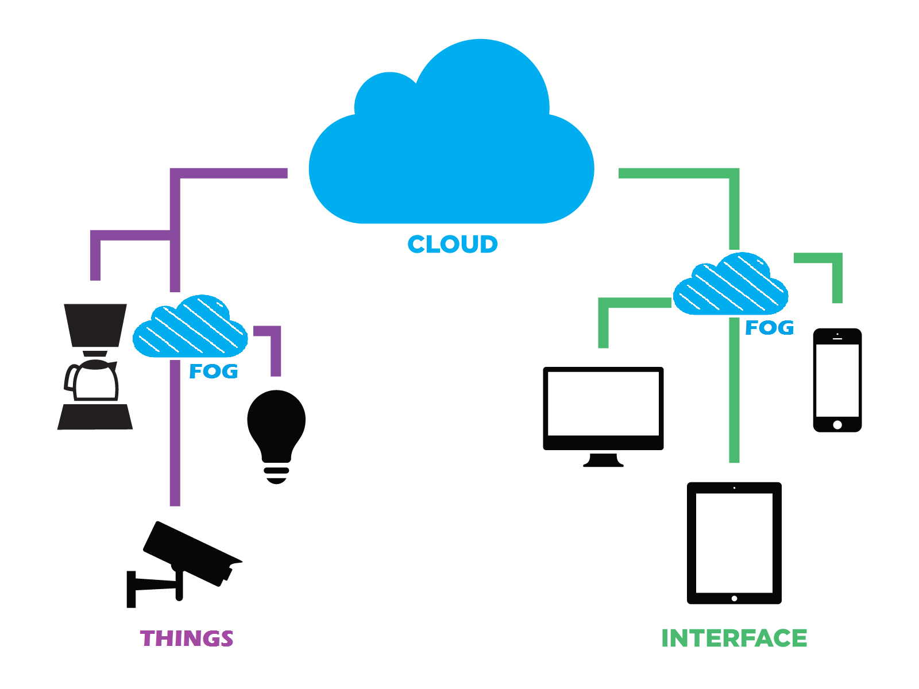
Aspectos da computação distribuída
Computação em névoa (Fog Computing)
É uma extensão da camada de nuvem que aproxima servidores aos dispositivos de IoT. Esses servidores podem colaborar entre si por meio de trocas de dados e realizar processamentos que vão otimizar a operação do sistema como um todo. Entre suas principais características, temos:
processamento de Big Data;
análise e redução de dados;
controle de respostas;
virtualização e padronização.

Slide 39
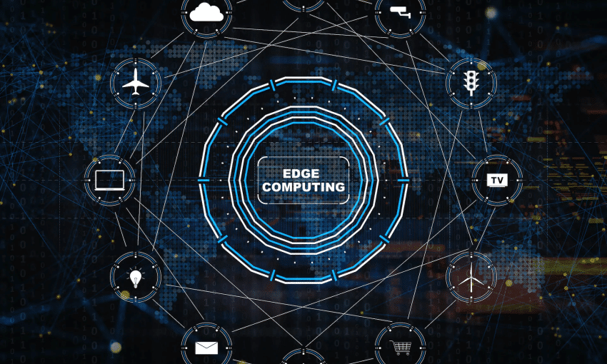
Aspectos da computação distribuída
Computação de borda (Edge Computing)
Essa camada relaciona-se diretamente com os sensores e controladores que ficam na “borda” da arquitetura. Dessa forma, os dados podem ser armazenados e processados para, então, serem enviados à camada de névoa. Podemos destacar os seguintes aspectos dessa camada:
processamento de grande volume de dados em tempo real.
visualização de dados da fonte, ou seja, que vêm dos dispositivos eletrônicos.
uso de computadores industriais que são específicos para trabalhar com determinados dispositivos eletrônicos.
uso de sistemas integrados – também chamados de sistemas de bordo – que já vêm configurados nas placas.
utilização de Gateways para interconectar os dispositivos com a rede por meio da conversão de protocolos e de sinais.
sistema de armazenamento de microdados.

Slide 40
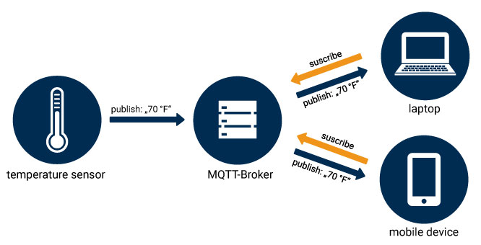
Aspectos da computação distribuída
Sensores e controladores
São os dispositivos responsáveis por gerar os dados e, quando acionados, realizar ações. Por exemplo, em um sistema de irrigação, temos sensores que fazem o monitoramento da umidade do solo e controladores que fazem a irrigação até obter o nível adequado de umidade.

Slide 41
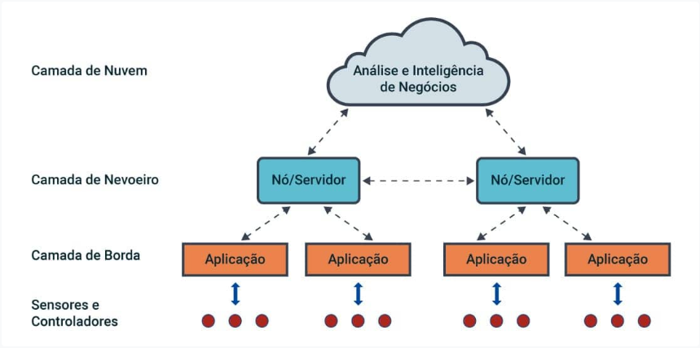
Aspectos da computação distribuída
Um aspecto que podemos perceber rapidamente é a mudança da velocidade do fluxo de dados ao longo da arquitetura que mostramos na imagem. Em sua parte inferior, temos os dados gerados pelos sensores a uma velocidade superior, à medida que vamos avançando até a camada de nuvem.

Slide 42
Protocolos de comunicação
Os sistemas de IoT precisam de protocolos que permitam que os dispositivos eletrônicos possam se comunicar com outros nós da rede ‒ sendo que um nó pode ser um dispositivo eletrônico, um computador ou um servidor. Alguns dos principais protocolos de comunicação de IoT são:
HTTP
MQTT
CoAP
XMPP-IOT

Slide 43
Protocolos de comunicação
HTTP (Hyper Text Transport Protocol)
É o Protocolo de Transporte de Hipertexto. É o protocolo do modelo cliente-servidor mais importante utilizado na Web, em que a comunicação entre um cliente e um servidor ocorre por meio de uma mensagem do tipo “solicitação x resposta”. A dinâmica básica da comunicação segue os seguintes passos:
O cliente envia uma mensagem de solicitação HTTP.
O servidor retorna uma mensagem de resposta, contendo o recurso solicitado, caso a solicitação tenha sido aceita.

Slide 44
Protocolos de comunicação
MQTT (Message Queuing Telemetry Transport)
É o Protocolo de Transporte de Filas de Mensagem de Telemetria.
Foi lançado em 1999, sendo que sua primeira aplicação foi para o monitoramento de sensores em oleodutos.
É um protocolo aberto e sua comunicação é baseada em um servidor que faz a publicação e o recebimento de dados com o padrão de mensagens “publicação x assinatura”, chamado de broker.
O broker faz o trabalho intermediário de recebimento das mensagens dos nós da rede e as envia aos nós de destino. O MQTT é executado em um protocolo de transporte TCP (Transmission Control Protocol), o que garante a confiabilidade do tráfego de dados.

Slide 45
Protocolos de comunicação
CoAP (Constrained Application Protocol)
É o Protocolo de Aplicação Restrita. Utiliza a arquitetura REST (Representation State Transfer) e oferece suporte ao paradigma de “solicitação x resposta”, exatamente como ocorre no caso REST/HTTP. Além disso, ele é executado em um protocolo de transporte UDP (User Datagram Protocol).

Slide 46
Plataformas para IoT
Quando trabalhamos com um sistema de IoT, precisamos desenvolver programas para que os dispositivos possam operar da forma adequada e enviar dados para a rede.
Para isso, precisamos de plataformas de desenvolvimento que nos ofereçam recursos de software e hardware que nos auxiliem a trabalhar com a interoperabilidade e a conectividade dos dispositivos à rede.
A seguir, apresentamos algumas das principais plataformas de desenvolvimento para dispositivos de IoT.

Slide 47
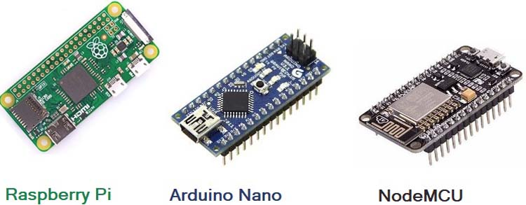
Plataformas para IoT

Slide 48
Exercícios
Quando estão atuando juntos, Big Data e Internet das Coisas, podem contribuir na geração de muitas possibilidades de negócios e de aplicações. Considerando que Big Data trata de realizar análise de dados e informações, como a IoT usa essas informações? Como o IoT pode contribuir para os negócios de uma empresa?

Slide 49
Plataformas em Nuvem para Aplicações de Big Data

Slide 50
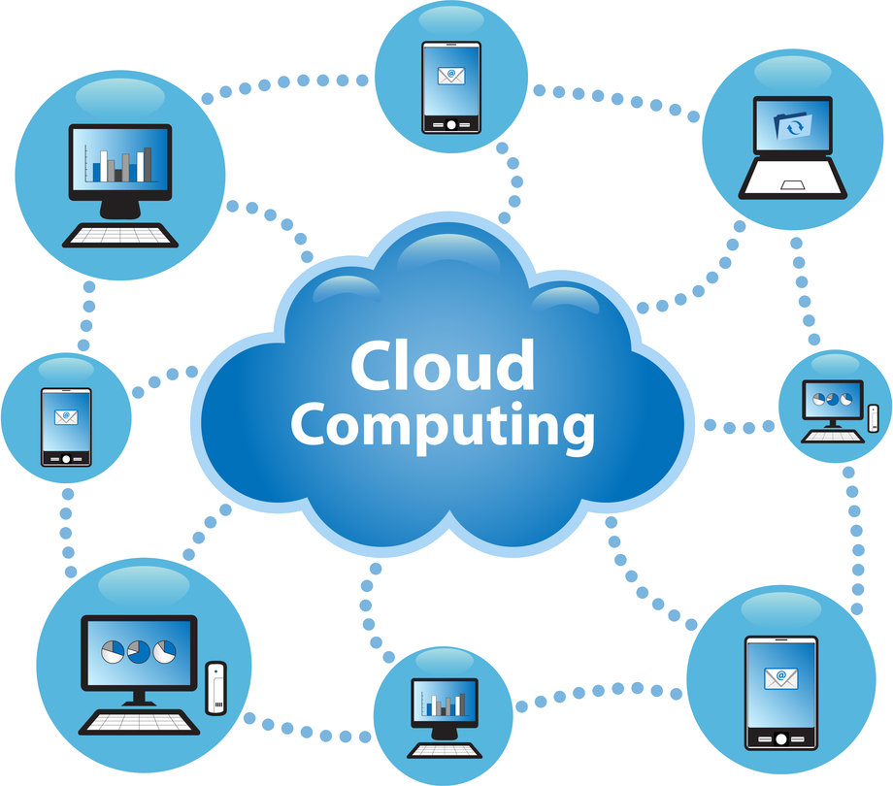
Introdução
Computação em nuvem (do original em inglês Cloud Computing) é o termo usado para se referir a uma categoria de serviços de computação sob demanda disponíveis na Internet.
Além de reduzir os custos necessários para oferecer os serviços, a tecnologia de computação em nuvem também aumenta a confiabilidade do sistema.
Por isso, é cada vez mais comum encontrarmos aplicações que fazem a integração entre as diversas tecnologias e que oferecem os meios para que programas e dispositivos possam se comunicar na Internet.

Slide 51
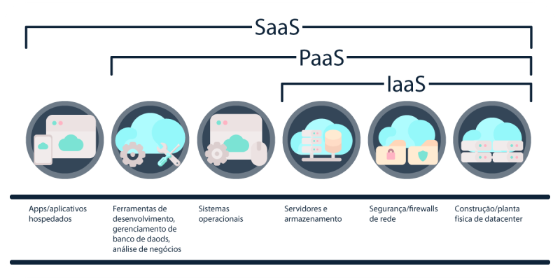
Modelos de serviços na nuvem
Os modelos mais comuns de prestação de serviços na nuvem são:
SaaS
PaaS
IaaS
Daas
XaaS

Slide 52
Modelos de serviços na nuvem
SaaS (Software as a Service)
Ocorre quando uma aplicação é oferecida via Internet e seu preço é dado de acordo com as necessidades de uso da parte contratante, tais como a quantidade de licenças, por exemplo.
Esse tipo de serviço é bastante interessante para o cliente, pois ele vai pagar apenas as funcionalidades do sistema que lhe serão úteis. Além disso, não é necessário que o usuário se preocupe com instalação, ambiente para execução, manutenção e atualizações, pois tudo isso fica sob a responsabilidade do prestador de serviço.

Slide 53
Modelos de serviços na nuvem
PaaS (Plataform as a Service)
Disponibiliza o sistema operacional e um ambiente de desenvolvimento na nuvem para o contratante, que, dessa forma, pode criar seus próprios programas com acesso a ferramentas adequadas, bibliotecas e bancos de dados.

Slide 54
Modelos de serviços na nuvem
IaaS (Infrastructure as a Service)
Disponibiliza servidores de armazenamento e serviços de firewall e segurança da rede para os contratantes.

Slide 55
Modelos de serviços na nuvem
DaaS (Desktop as a Service)
Oferece computadores (desktops) virtuais aos usuários finais pela Internet, que são licenciados com uma assinatura por usuário. A forma como os dados podem ser persistidos nas máquinas virtuais também é tratada por esses serviços. Os computadores podem ser persistentes e não persistentes:
Persistente: os usuários podem personalizar e salvar uma área de trabalho para que mantenha a aparência sempre que fizer logon na máquina.
Não persistente: os desktops são apagados cada vez que o usuário se desconecta, pois eles são apenas um meio de acessar os serviços de nuvem compartilhados.

Slide 56
Modelos de serviços na nuvem
XaaS (Everything as a Service)
É um termo geral usado para se referir à entrega de qualquer coisa como um serviço.
Entre os exemplos de XaaS, podemos citar modelos gerais de computação em nuvem, como Software como Serviço (SaaS), Plataforma como Serviço (PaaS) e Infraestrutura como Serviço (IaaS); e modelos mais especializados, como comunicação como um serviço (CaaS), monitoramento como serviço (MaaS), recuperação de desastres como serviço (DRaaS) e redes como serviço (NaaS).

Slide 57
Tipos de Nuvem
Existem três diferentes maneiras de implantar uma infraestrutura de nuvem e disponibilizar programas que possuem vantagens e desvantagens associadas ao contexto em que serão utilizadas. Os três tipos de nuvens são:
Nuvem pública
Nuvem privada
Nuvem híbrida

Slide 58
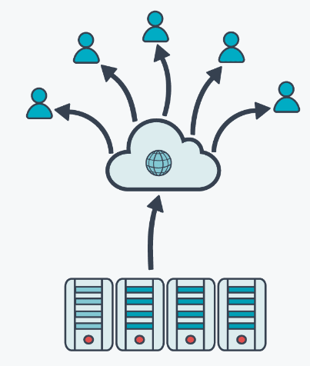
Tipos de Nuvem
Nuvem pública
Essa configuração é adequada para as empresas que ainda estão na etapa de crescimento de sua infraestrutura e nas quais a demanda por serviços é instável, podendo estar muito baixa em alguns momentos e muito alta em outros.
Desse modo, as empresas podem pagar apenas pelo que estão usando e , se necessário, ajustar a sua infra na nuvem com base na demanda, sem a necessidade de fazer um investimento inicial em hardware, economizando dinheiro e tempo de configuração.

Slide 59
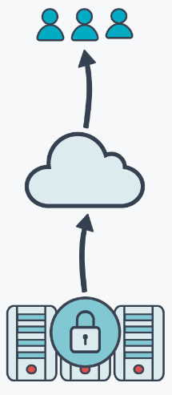
Tipos de Nuvem
Nuvem privada
Todos os serviços são executados por servidores dedicados que dão ao contratante total controle sobre a gestão dos programas e da segurança da rede.
Na prática, o usuário contratante pode monitor e otimizar o desempenho da execução dos serviços de acordo com suas necessidades.
O principal valor de uma nuvem privada é a privacidade que ela oferece. Essa característica é especialmente interessante para empresas que trabalham com dados confidenciais e querem isolamento da internet aberta.

Slide 60
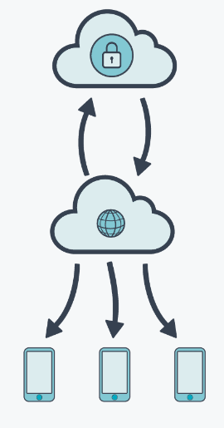
Tipos de Nuvem
Nuvem híbrida
Combina aspectos das implementações de nuvem pública e privada. Por exemplo, os dados confidenciais permanecem na nuvem privada, devido à segurança que esse tipo de nuvem oferece.
As operações que não usam dados confidenciais, por sua vez, são feitas na nuvem pública, onde as empresas contratantes podem dimensionar a infraestrutura para atender às suas demandas com custos reduzidos.
No caso de operações de Big Data, as nuvens híbridas podem ser utilizadas para atuar com dados não confidenciais na nuvem pública e manter os dados confidenciais protegidos na nuvem privada.

Slide 61
Plataformas de Big Data na Nuvem
Uma plataforma de Big Data na nuvem é um conjunto de tecnologias de software e hardware que permite que o usuário contratante faça o gerenciamento de projetos de Big Data por meio de aplicações para desenvolvimento, implantação e operação de programas, além do controle de uma infraestrutura voltada para Big Data.
Do ponto de vista econômico, essa estratégia é bastante interessante, pois o contratante não precisa se preocupar com vários detalhes operacionais que, nesse modelo, ficam sob a responsabilidade do prestador de serviços.

Slide 62
Plataformas de Big Data na Nuvem
Ao longo dos anos, a demanda por soluções de Big Data tem aumentado e a oferta de serviços acompanhou esse processo. As soluções das plataformas de Big Data tratam de:
Gestão de dados
Disponibilização de servidores de banco de dados para gerenciamento de Big Data.
Análise de dados
Inteligência de negócios por meio de programas utilitários para tratamento e extração de dados de Big Data.
Ferramentas de desenvolvimento
Oferta de ambientes de desenvolvimento de programas para fazer análises personalizadas que podem se integrar com outros sistemas.

Slide 63
Plataformas de Big Data na Nuvem
Além de todos esses aspectos, a plataforma oferece os serviços de segurança e proteção aos dados por meio do controle de acesso. Portanto, é um modelo muito interessante para quem trabalha com Big Data, devido à redução de complexidade da gestão de tantos detalhes e possibilidade de focar no negócio em si.
Toda a facilidade oferecida por uma plataforma de Big Data ajuda os profissionais a se concentrarem na excelência dos seus trabalhos, em especial, porque estão trabalhando com conjuntos de dados de grande volume.

Slide 64
Plataformas de Big Data na Nuvem
Alguns dos perfis dos profissionais que trabalham com essas plataformas são:
Engenheiros de dados
Profissionais que fazem toda a gestão do fluxo dos dados: coleta, agregação, limpeza e estruturação dos dados, para que possam ser utilizados em análises.
Cientistas de dados
Profissionais que utilizam a plataforma para estudar padrões e descobrir relacionamentos em grandes conjuntos de dados.

Slide 65
Plataformas de Big Data na Nuvem
Normalmente, existem dois perfis distintos em ciência de dados, que são:
Análise exploratória e visualização de dados
consiste na análise dos dados por meio de técnicas estatísticas.
Algoritmos de aprendizado de máquina
nesse perfil, os dados são analisados com o objetivo de encontrar associações não triviais que possam ser úteis para desenvolver estratégias de negócios, como aumentar engajamento de clientes e potencializar vendas.

Slide 66
Exemplos de Plataformas na Nuvem de Big Data na Nuvem
Vamos conhecer, agora, algumas das principais plataformas na nuvem, mas, antes disso, vamos ver um conceito muito importante de Big Data, o data lake.
Trata-se de um repositório centralizado onde é possível armazenar grandes volumes de dados estruturados e não estruturados.
É um recurso bastante útil para armazenar os dados sem precisar estruturá-los e ter a possibilidade de executar diferentes tipos de análises de Big Data com painéis que facilitam as visualizações e funcionam como suporte para a tomada de decisão.
O data lake é recurso essencial nas plataformas de Big Data, pois as organizações utilizam os dados como a base para realizar análises e desenvolver estratégias que as auxiliem a potencializar seus negócios. Cada plataforma oferece uma tecnologia de data lake.

Slide 67
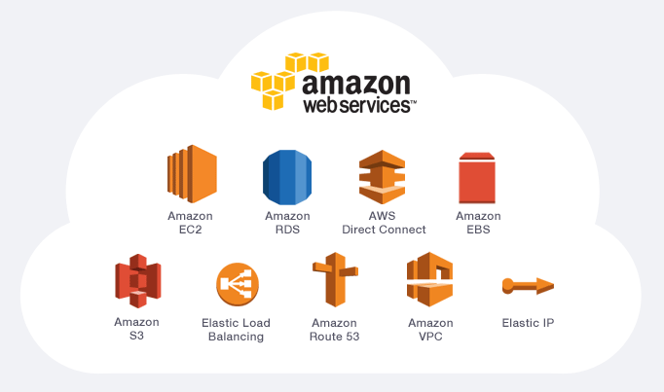
Exemplos de Plataformas na Nuvem de Big Data na Nuvem
Amazon AWS
Sua primeira oferta como serviço ocorreu em 2006 e seu modelo é usado como referência por outras plataformas de armazenamento e computação em nuvem.
Ainda em 2006, a Amazon lançou uma plataforma de computação chamada Elastic Cloud Compute (EC2), que fornece serviços de processamento de dados virtualizados, que podem ser ajustados para atender às necessidades do contratante.
O nome do serviço de data lake da Amazon é Amazon Simple Storage Service (S3), utilizado por muitas empresas para o desenvolvimento de soluções de Big Data na nuvem.

Slide 68
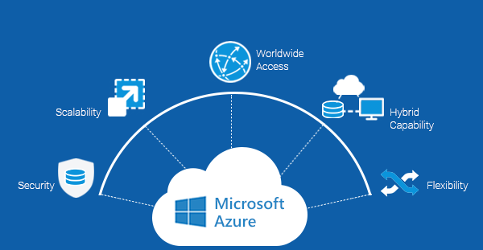
Exemplos de Plataformas na Nuvem de Big Data na Nuvem
Microsoft Azure
É a plataforma de nuvem da Microsoft que foi lançada em 2010.
Ela oferece ferramentas e serviços que foram projetados para permitir que organizações que trabalham com grandes conjuntos de dados realizem todas as suas operações na nuvem.
Entre os seus pontos positivos, estão a segurança e a governança de dados, bem como a integração com ferramentas analíticas. Além disso, ela possui o Azure Data Lake, que permite trabalhar com dados complexos.

Slide 69
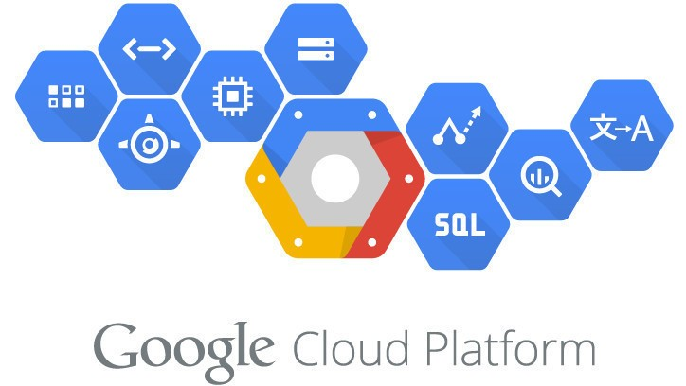
Exemplos de Plataformas na Nuvem de Big Data na Nuvem
Google Cloud Plataform
É a plataforma de nuvem do Google.
Ela utiliza a mesma tecnologia dos serviços de Big Data proprietários do Google, como YouTube e pesquisa Google.
Ela também oferece serviços de armazenamento. Seu data lake é o Google Cloud Storage, projetado para trabalhar com exabytes de dados.

Slide 70
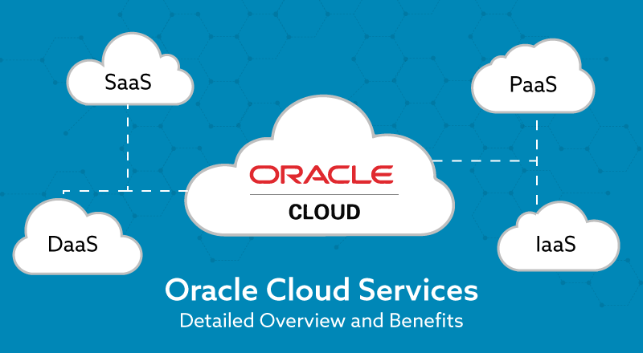
Exemplos de Plataformas na Nuvem de Big Data na Nuvem
Oracle Cloud
É a plataforma de banco de dados da Oracle na nuvem. A Oracle é uma empresa especialista em soluções de bancos de dados.
O seu serviço de nuvem inclui armazenamento flexível e escalável junto com os serviços de análise e processamento de dados.
Sua plataforma possui fortes recursos de segurança, como criptografia em tempo real de todos os dados enviados para a plataforma.

Slide 71
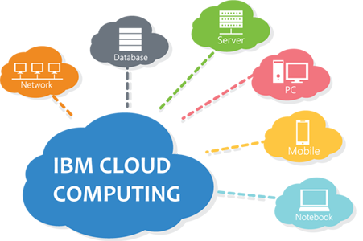
Exemplos de Plataformas na Nuvem de Big Data na Nuvem
IBM Cloud
É a plataforma de nuvem da IBM. Ela oferece várias soluções de data lake com o objetivo de atender aos diferentes perfis de necessidades dos seus clientes. Também é uma solução que tem dimensionamento ajustável, como as demais vistas.
Com essa plataforma, os usuários podem escolher entre três tipos de armazenamento: de objeto, em bloco ou armazenamento de arquivo, dependendo das estruturas de dados com as quais estão trabalhando.
Além disso, a IBM possui, na sua plataforma Watson, ferramentas analíticas que podem se integrar totalmente aos dados armazenados nos serviços em nuvem da IBM.

Slide 72
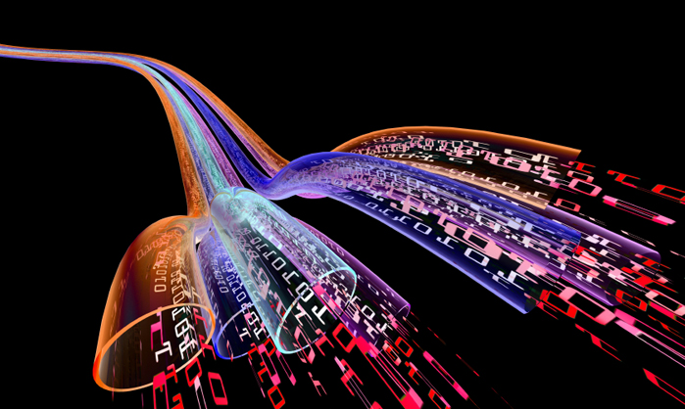
Processamento e Streaming de Dados

Slide 73
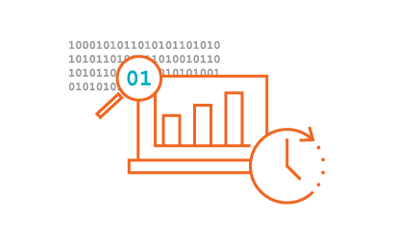
Introdução
O streaming de dados é o processo de transmissão de um fluxo contínuo de dados. Por sua vez, um fluxo de dados é formado por diversos elementos de dados que são ordenados no tempo.
Como exemplo, temos a transmissão de dados de uma gravação de vídeo, pois as imagens que vemos são séries de dados que seguem uma ordem cronológica.
Assim, os dados representam que algo ocorreu – que chamamos de “evento” – de modo que houve uma mudança de estado sobre um processo que pode fornecer informações úteis. Por isso, muitas organizações investem para obter, processar e analisar esses dados.

Slide 74
Introdução
Em muitas situações, essas análises podem ser feitas ao longo de dias ‒ o que é, por exemplo, bastante comum na manutenção preditiva de equipamentos ‒ mas, em outros casos, esses processos entre coletas e análises devem ser feitos em tempo real – situação típica de processos de operação de equipamentos com riscos à vida e ao patrimônio.
Podemos encontrar exemplos típicos de fluxos de dados nas seguintes situações:
Dados de sensores embarcados em equipamentos.
Arquivos de logs de atividades de navegadores da web.
Logs de transações financeiras.
Monitores de saúde pessoais.
Sistemas de segurança patrimonial.

Slide 75
Introdução
Esses foram apenas alguns exemplos, mas temos muitas outras situações que envolvem grandes volumes de dados que são transmitidos em fluxos contínuos, como se estivessem sendo transportados por uma esteira alimentando continuamente um sistema de processamento de dados.
Atualmente, o fluxo de dados e seu processamento aumentaram sua importância devido ao crescimento da Internet das Coisas (IoT), pois o fluxo de dados dessas aplicações é muito grande e precisa de um tratamento específico.
Os sistemas de IoT podem ter vários sensores para monitorar diferentes etapas de um processo. Esses sensores geram um fluxo de dados que é transmitido de forma contínua para uma infraestrutura de processamento, que, por sua vez, monitora qualquer atividade inesperada em tempo real ou salva os dados para analisar padrões mais difíceis de detectar posteriormente.

Slide 76
Características e desafios
Os conceitos de aplicações de Big Data sempre precisam levar em consideração a complexidade em que estão contextualizados.
Isso ocorre com os dados de streaming de sensores, navegadores da web e outros sistemas de monitoramento que possuem características que precisam ser tratadas de um modo diferente em relação aos dados históricos tradicionais.

Slide 77
Características do processamento de fluxos de dados
Devido aos aspectos que envolvem o processamento de fluxo de dados, podemos destacar algumas características, que são:
Sensibilidade ao tempo;
Continuidade;
Heterogeneidade;
Imperfeição;
Volatilidade;

Slide 78
Características do processamento de fluxos de dados
Sensibilidade ao tempo
Independentemente de onde sejam aplicados, os elementos em um fluxo de dados estão associados a uma localização de tempo por meio de uma data e hora. Essa característica é usada junto com o contexto de aplicação para medir o valor do dado.
Por exemplo, os dados de um sistema de monitoramento de saúde de pacientes que indiquem uma mudança grave dos níveis vitais devem ser analisados e tratados dentro de um curtíssimo período, para preservar a integridade da saúde do paciente, ou seja, permanecerem relevantes.

Slide 79
Características do processamento de fluxos de dados
Continuidade
Especialmente para processos de tempo real, os fluxos de dados são contínuos e acontecem sempre que um evento é disparado ou quando ocorre uma mudança de estado no sistema.
Portanto, o sistema de processamento deve estar preparado para ser acionado sempre que for requisitado.

Slide 80
Características do processamento de fluxos de dados
Heterogeneidade
Os dados de fluxo podem vir de diferentes fontes com diferentes formatos e que podem estar geograficamente distantes.
Uma das características de Big Data é a variedade que abrange estas situações: formatos, fontes de dados e localização geográfica.

Slide 81
Características do processamento de fluxos de dados
Imperfeição
Muitos fatores podem influenciar para que os elementos de um fluxo de dados sejam prejudicados por perda e corrupção.
Devido à variedade das fontes e dos formatos, esse processo é ainda mais complexo de ser gerenciado.
Ainda há a possibilidade de que os elementos de dados em um fluxo possam chegar fora de ordem. Isso implica que o sistema também precisa levar em consideração essas falhas e ter uma medida de tolerância para fazer ajustes, quando for possível, e o processamento dos dados.

Slide 82
Características do processamento de fluxos de dados
Volatilidade
Os elementos de fluxo de dados são gerados em tempo real e representam estados de um sistema que está sob monitoramento. Isso implica que a recuperação desses dados, quando ocorre uma falha de transmissão, é bastante difícil.
Não se trata apenas de retransmitir os dados, mas também da impossibilidade de reproduzir o estado do sistema quando os dados foram gerados. Portanto, é necessário desenvolver estratégias que minimizem esse problema, como redundâncias de monitoramento e armazenamento de dados.

Slide 83
Desafios do processamento de fluxos de dados
Agora que entendemos as características do processamento de fluxos de dados, precisamos analisar os desafios para desenvolver aplicações. Entre esses desafios, podemos citar os seguintes:
Escalabilidade;
Ordenação;
Consistência e durabilidade;
Tolerância à falhas e garantia de dados.

Slide 84
Desafios do processamento de fluxos de dados
Escalabilidade
Uma aplicação de processamento de fluxo de dados precisa ter flexibilidade para gerenciar o aumento brusco de volume de dados.
Uma situação desse tipo pode ocorrer quando partes do sistema falham e uma grande quantidade de dados de logs é enviada para alertar sobre a ocorrência do problema, podendo aumentar a taxa de envio dos dispositivos para o servidor de aplicação.
Portanto, o projeto do sistema deve contemplar tais casos com estratégias para adição automática de mais capacidade computacional à medida que a demanda por recursos aumenta.

Slide 85
Desafios do processamento de fluxos de dados
Ordenação
Os elementos de um fluxo de dados estão associados a uma marcação no tempo. Essa marcação é fundamental para que os dados possam ser agrupados em estruturas sequenciais que façam sentido.
Podemos pensar em uma transmissão de vídeo ao vivo, em que é esperado que o conteúdo siga uma sequência linear, pois não faria sentido ver um vídeo em que os quadros são transmitidos fora de ordem.
Portanto, um projeto desse tipo precisa evitar que haja discrepâncias sobre a ordem de transmissão dos dados, além de ter mecanismos de controle de qualidade.

Slide 86
Desafios do processamento de fluxos de dados
Consistência e durabilidade
Os dados em um fluxo de dados são voláteis, mas, em muitas situações, é útil mantê-los armazenados, para que possamos analisá-los posteriormente. Para isso, precisamos aplicar técnicas que garantam a condição de originalidade dos dados, ou seja, que eles não foram modificados e que, além disso, tenham informações sobre sua qualidade.
Essas situações implicam que o desenvolvimento de um projeto de processamento de fluxo de dados deve garantir a consistência dos dados, para que possam ser armazenados e analisados em outro momento. Quando os dados passam por essas etapas, eles têm a propriedade de durabilidade.

Slide 87
Desafios do processamento de fluxos de dados
Tolerância à falhas e garantia de dados
Os sistemas são sujeitos a falhas. E quando falamos em sistema, precisamos visualizar toda a complexidade que envolve programas, dispositivos físicos e infraestrutura.
Esse tipo de situação pode ser tratado por meio de algumas abordagens, como, por exemplo:
redundância de elementos de transmissão e coleta;
uso de sistemas não centralizados;
análise estatística periódica dos dados para medir a sua qualidade.

Slide 88
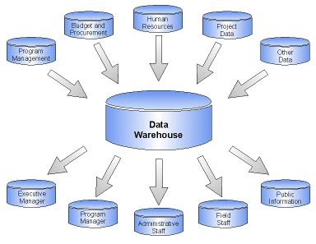
Descoberta de conhecimento a partir de fluxo de dados
Os dados de uma organização podem vir de diversas fontes, como registros de vendas, sistemas de controle de estoque e interações com usuários – que são aquelas pesquisas em que a empresa pergunta sobre a qualidade do seu atendimento.
Esses dados são armazenados em um data warehouse e, então, processados em lotes por um sistema de análise de dados.
Esse modelo de gestão de dados funciona bem em contextos em que não temos urgência para extrair informações que nos deem suporte para intervir em um sistema.

Slide 89
Descoberta de conhecimento a partir de fluxo de dados
Por outro lado, temos muitas situações práticas em que o tempo entre a coleta do dado e a ação sobre uma determinada configuração é crucial.
Alguns dos casos típicos em que isso ocorre estão relacionados às seguintes situações:
Prestação de serviços essenciais
Como fornecimento de água, energia elétrica e gás.
Monitoramento
De saúde e prestação de socorro a vítimas.
Operação de equipamentos
Como transportadores de carga em aviões e caminhões aplicados à mineração.
Ajustes ad hoc
De eventos de divulgação de produtos e de prestação de serviços que tenham como objetivo aumentar o engajamento do público.
A lista não se encerra com esses exemplos, mas eles já ilustram bem o fato de que existem muitas situações reais em que o processamento em lote não é adequado para aplicações de tempo real e, portanto, precisamos aplicar estratégias de processamento do fluxo de dados para obtermos informações que nos permitam atuar rapidamente e com maiores chances de alcançar o nosso objetivo com sucesso.

Slide 90
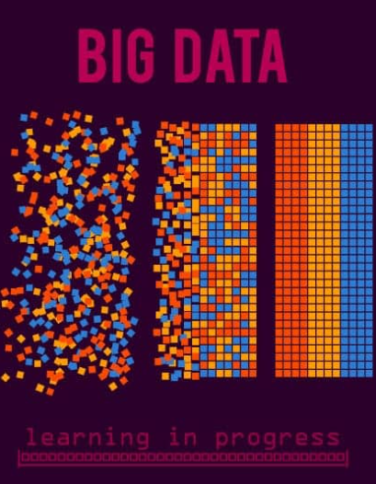
Descoberta de conhecimento a partir de fluxo de dados
Já é um fato consolidado que a ciência de dados e, em especial, as técnicas de aprendizado de máquina, têm sido aplicadas com sucesso em contextos de Big Data para detectar padrões e produzir conhecimento que oriente as nossas decisões.
Um dos motivos para que esse processo seja bem-sucedido é que essas técnicas de aprendizado são beneficiadas pela diversidade dos dados, o que permite obter algoritmos que generalizem as soluções, em vez de ficar restrito a um conjunto de dados.
Além da aprendizagem incremental, as técnicas precisam se autoajustar para refletir o estado mais recente dos dados e esquecer informações que perderam sua utilidade para o cenário atual.

Slide 91
Descoberta de conhecimento a partir de fluxo de dados
Sistemas como os de IoT são modelados de forma mais adequada, como fluxos de dados transitórios, apesar de também ser útil armazená-los em tabelas para registro e fazer estudos posteriores.
A análise desses dados permite que possamos fazer a sua mineração, ou seja, realizar processamentos que nos auxiliem a detectar tendências e mudanças de estado. Como resultado desse trabalho, podemos:
Identificar perfis
O que nos permite direcionar estratégias mais eficientes para aumentar o engajamento de clientes e oferecer serviços personalizados.
Fazer estimativas sobre a demanda
De modo que possamos dimensionar os recursos que precisamos alocar para operar com segurança.
Detectar falhas e atividades anormais nos sistemas
Para que possamos intervir rapidamente.

